Slide 1
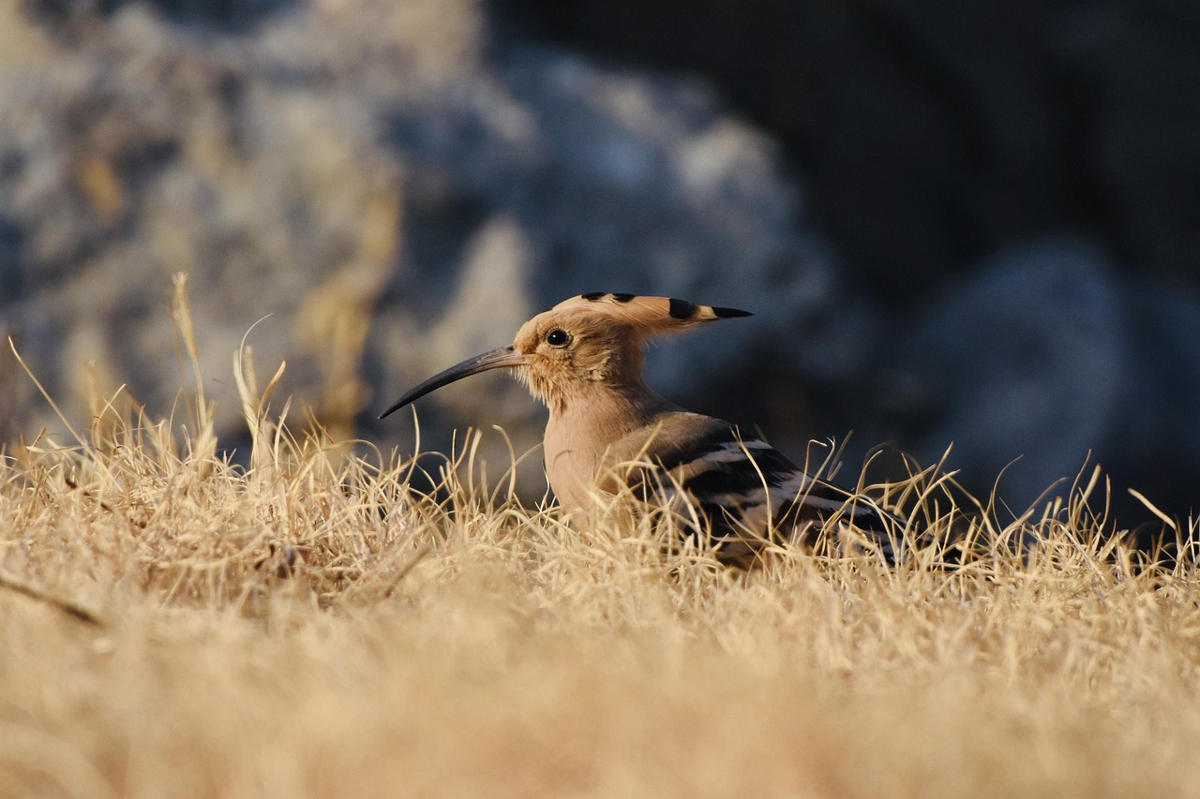
Clasificación de los Animales según sus Características Físicas
Una exploración de la diversidad, estructura y adaptación en el reino animal

Slide 2

Table of Contents
Introducción a la clasificación de animales
Características físicas principales
Animales vertebrados
Clases de vertebrados
Animales invertebrados
Principales grupos de invertebrados
Ejemplos de clasificación según característica…
Importancia de la clasificación
Resumen de la clasificación de animales
Conclusión y preguntas
03
04
05
06
07
08
09
10
11
12

Slide 3
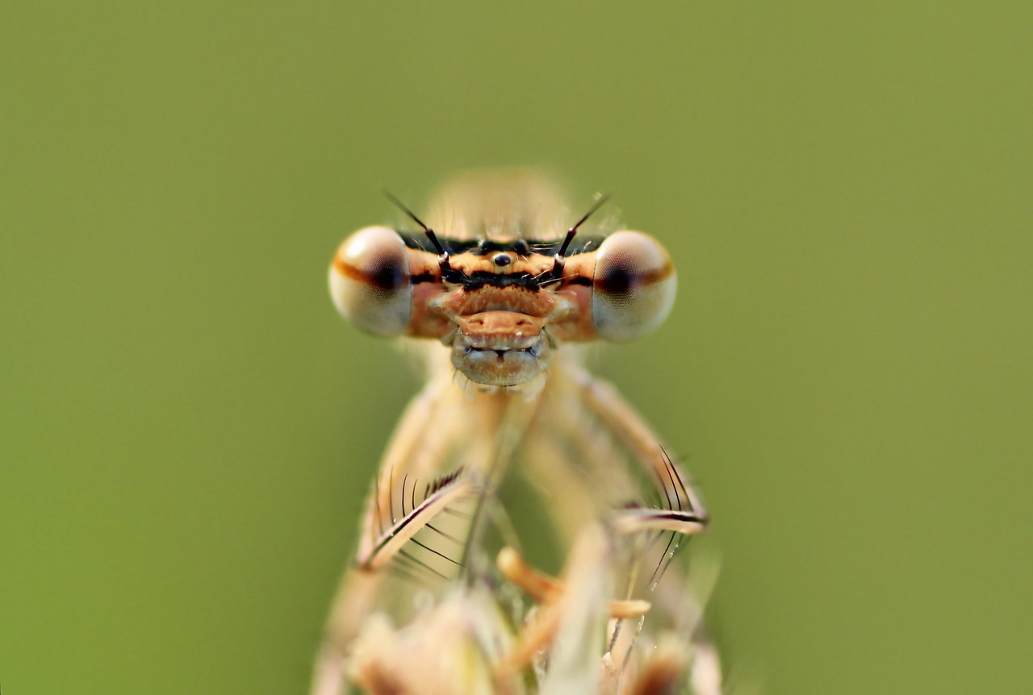
Introducción a la clasificación de animales
Importancia de la clasificación animal
Métodos de observación
Beneficios de la clasificación
La clasificación de animales basada en características físicas es esencial para organizar la diversidad del reino animal.
Este método permite una mejor comprensión de las especies y sus relaciones.
Se utilizan rasgos visibles como estructura corporal, tipo de piel o sistema esquelético.
Estos criterios facilitan la agrupación y comparación de los animales.
Ayuda a identificar especies y entender sus adaptaciones.
También revela relaciones evolutivas y roles en los ecosistemas.
3
/
Clasificación de los Animales según sus Características Físicas

Slide 4
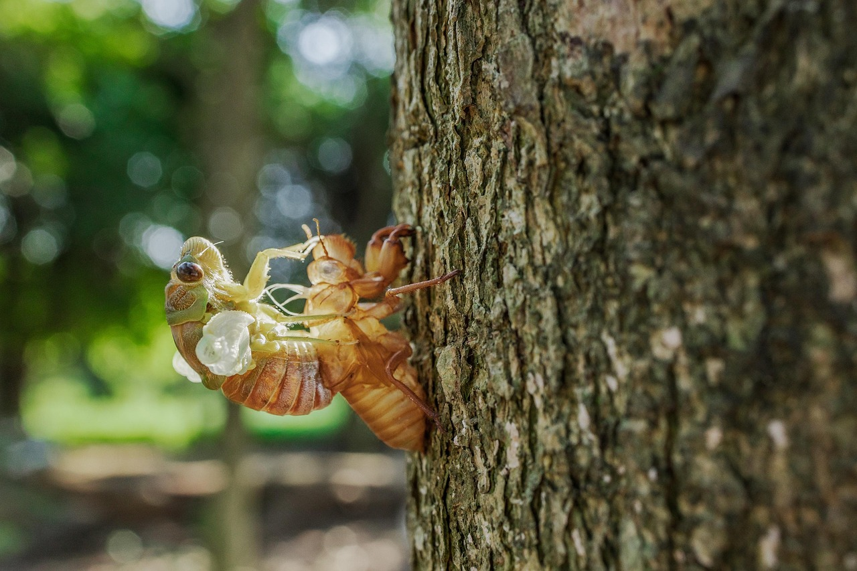
Características físicas principales
01
02
Tipo de piel
Presencia de esqueleto
Los animales presentan diferentes tipos de piel, como escamosa, peluda, con plumas o cubierta de exoesqueleto.
Estas características son fundamentales para su clasificación y adaptación al entorno.
Los animales pueden tener un esqueleto interno (endosqueleto) o externo (exoesqueleto).
La ausencia de esqueleto también es una característica distintiva en algunos grupos.
03
04
Número de patas
Tipo de reproducción
El número de patas en los animales varía desde cero hasta múltiples.
Esta variación refleja adaptaciones específicas a sus modos de vida.
Los animales pueden ser ovíparos, reproduciéndose mediante huevos, o vivíparos, dando a luz crías vivas.
Este aspecto es crucial para entender sus estrategias reproductivas y de supervivencia.
4
/
Clasificación de los Animales según sus Características Físicas

Slide 5
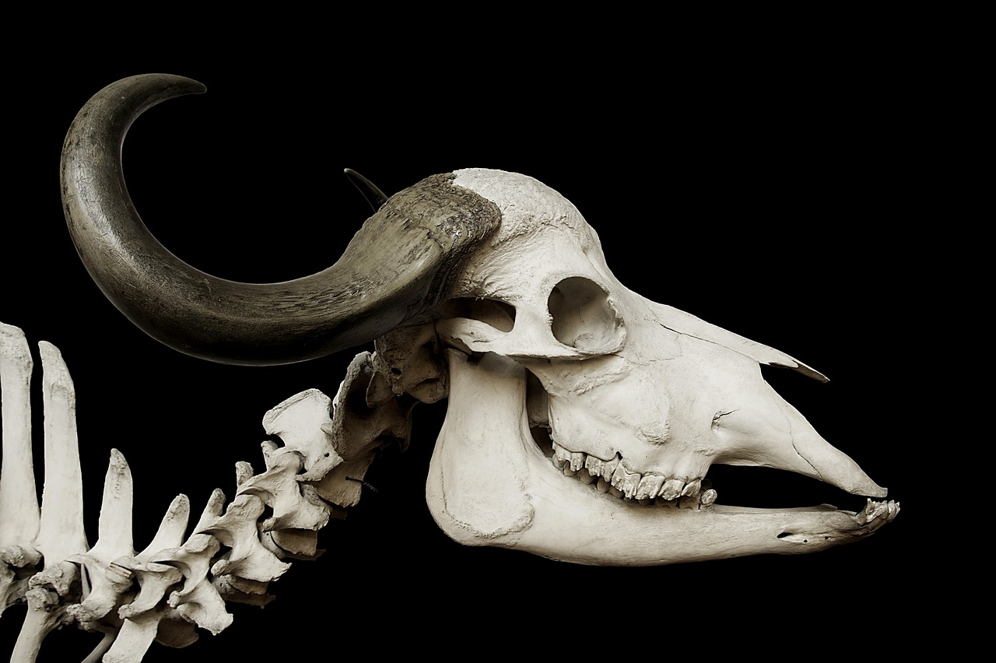
Animales vertebrados
Definición de vertebrados
Estructura corporal compleja
Los vertebrados son animales que poseen una columna vertebral.
Además, cuentan con un esqueleto interno que les proporciona soporte y protección.
Estas características físicas permiten una estructura corporal avanzada.
Esto incluye una movilidad superior en comparación con otros animales.
Sistemas nerviosos desarrollados
Órganos internos organizados
Los vertebrados suelen tener sistemas nerviosos bien desarrollados.
Esto les facilita la coordinación y respuesta a estímulos.
Los vertebrados poseen órganos internos bien organizados.
Esto es esencial para funciones vitales como la respiración y la circulación.
5
/
Clasificación de los Animales según sus Características Físicas

Slide 6
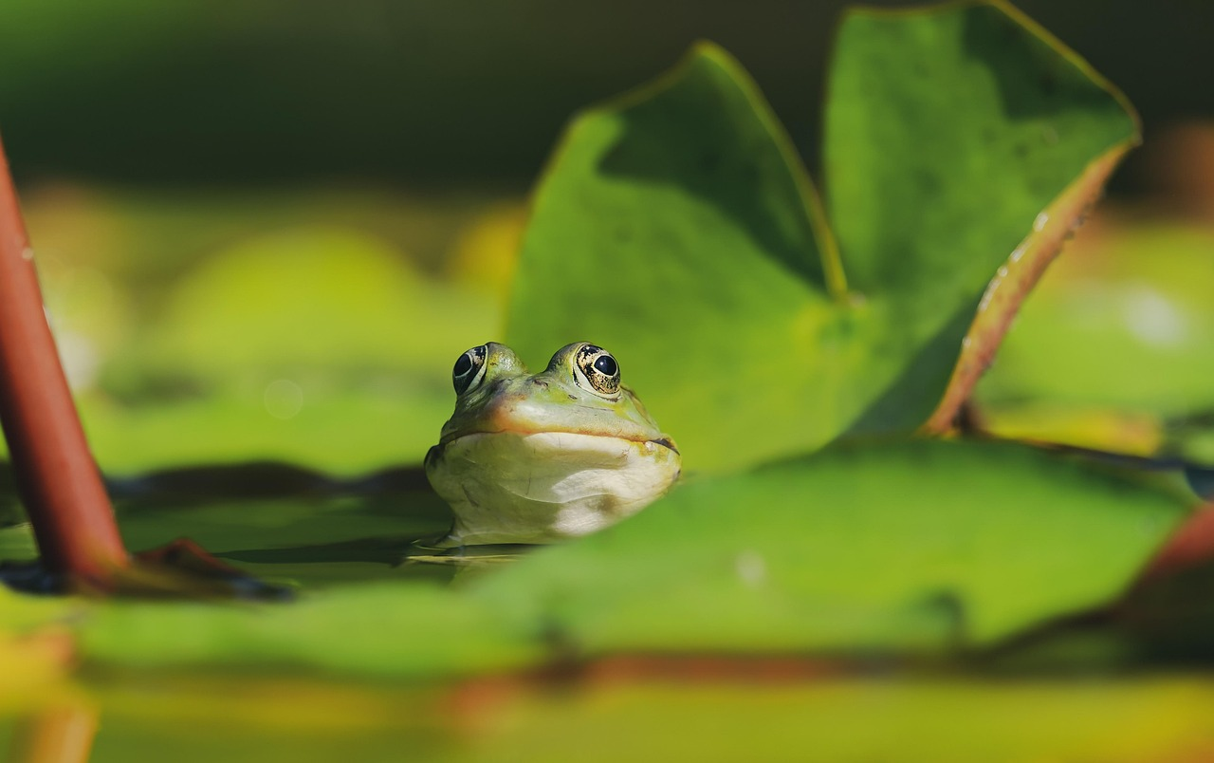
Clases de vertebrados
1
2
3
Mamíferos
Aves
Reptiles
Los mamíferos poseen piel cubierta de pelo y glándulas mamarias.
Son mayoritariamente vivíparos, lo que significa que dan a luz crías vivas.
Las aves tienen el cuerpo cubierto de plumas y un pico sin dientes.
Son ovíparas, depositando huevos para la reproducción.
Los reptiles presentan una piel escamosa y son generalmente ovíparos.
Poseen sangre fría, adaptándose a temperaturas externas.
4
5
Anfibios
Peces
Los anfibios tienen una piel húmeda y permeable que facilita la respiración.
Viven tanto en el agua como en la tierra y son ovíparos.
Los peces tienen el cuerpo cubierto de escamas y respiran mediante branquias.
Son ovíparos, reproduciéndose a través de la puesta de huevos.
6
/
Clasificación de los Animales según sus Características Físicas

Slide 7
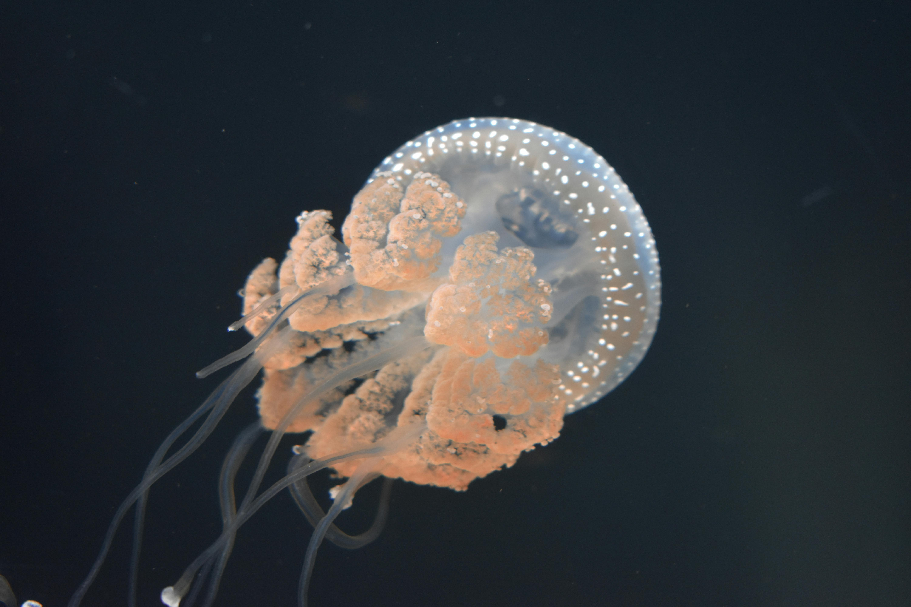
Animales invertebrados
Definición de invertebrados
Diversidad estructural
Los invertebrados son animales que carecen de columna vertebral.
Esta característica los distingue de los vertebrados.
La estructura corporal de los invertebrados es muy diversa.
Incluyen organismos con exoesqueletos duros y otros con cuerpos blandos y flexibles.
Adaptaciones a hábitats
Ejemplos de invertebrados
La ausencia de esqueleto interno permite a los invertebrados ocupar una gran variedad de hábitats.
Esto incluye desde ambientes terrestres hasta acuáticos.
Los invertebrados abarcan desde pequeños insectos hasta grandes moluscos marinos.
Estos ejemplos muestran la amplia gama de formas y tamaños en este grupo.
7
/
Clasificación de los Animales según sus Características Físicas

Slide 8
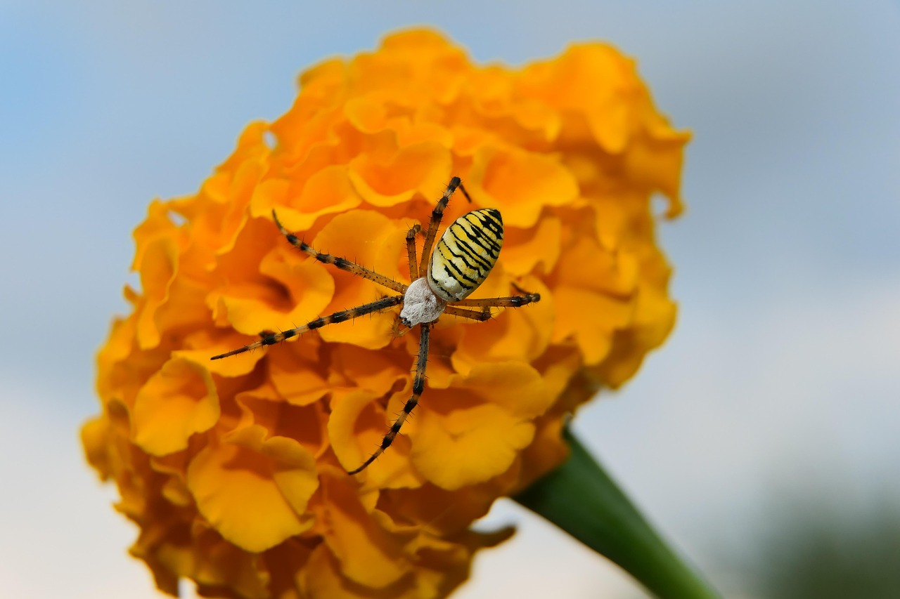
Principales grupos de invertebrados
1
2
3
Insectos
Arácnidos
Moluscos
Cuerpo dividido en cabeza, tórax y abdomen.
Poseen seis patas.
Cuerpo dividido en dos partes principales.
Tienen ocho patas.
Cuerpo blando, muchos con concha externa.
Incluyen especies como caracoles y almejas.
4
5
Equinodermos
Gusanos
Piel espinosa y simetría radial.
Ejemplos incluyen estrellas de mar y erizos.
Cuerpo alargado y blando.
Carecen de patas y esqueleto.
8
/
Clasificación de los Animales según sus Características Físicas

Slide 9
Ejemplos de clasificación según características físicas
01
02
03
04
05
Clasificación de los vertebrados
Características de los mamíferos
Ejemplo de aves
Diversidad de los invertebrados
Características de los insectos
Los vertebrados incluyen animales con columna vertebral.
Ejemplos son un perro, un águila y una rana.
Un perro es un mamífero con pelo y columna vertebral.
Es un ejemplo de vertebrado.
Un águila es un ave con plumas y pico.
Pertenece al grupo de los vertebrados.
Los invertebrados carecen de columna vertebral.
Ejemplos son una mariposa, una araña y un caracol.
Una mariposa es un insecto con seis patas y alas.
Es un ejemplo de invertebrado.
9
/
Clasificación de los Animales según sus Características Físicas

Slide 10

Importancia de la clasificación
Clasificación en la biología
Clasificar a los animales según sus características físicas facilita el estudio sistemático.
Además, permite una mejor comprensión de la evolución.
Importancia para la conservación
La clasificación ayuda a identificar especies en peligro.
Esto permite diseñar estrategias efectivas de protección.
Educación y aprendizaje
La clasificación organiza el conocimiento sobre la diversidad animal.
Esto facilita el aprendizaje de manera clara y estructurada.
Conexión con la naturaleza
La clasificación conecta el conocimiento científico con la preservación.
Fomenta el respeto por la naturaleza y su diversidad.
10
/
Clasificación de los Animales según sus Características Físicas

Slide 11
Resumen de la clasificación de animales
01
Clasificación principal de los animales
04
Características físicas para la clasificación
Los animales se clasifican en vertebrados e invertebrados.
Esto depende de la presencia o ausencia de columna vertebral.
El tipo de piel, esqueleto y número de patas son criterios clave.
Estas características ayudan a diferenciar entre los grupos.
02
Grupos de vertebrados
05
Importancia del sistema de clasificación
Los vertebrados incluyen mamíferos, aves, reptiles, anfibios y peces.
Cada grupo posee características físicas específicas.
Este sistema nos permite entender mejor la diversidad animal.
Además, facilita el estudio de la complejidad del mundo animal.
03
Diversidad de los invertebrados
Los invertebrados comprenden insectos, arácnidos, moluscos, equinodermos y gusanos.
Estos grupos son muy diversos en forma y función.
11
/
Clasificación de los Animales según sus Características Físicas

Slide 12
Conclusión y preguntas
Diversidad en el reino animal
Importancia de las especies
Reflexión y protección
La clasificación de animales según sus características físicas nos revela la increíble variedad y adaptaciones que existen en el reino animal.
Esto nos permite entender mejor las diferencias y similitudes entre las especies.
Al conocer estas diferencias, podemos apreciar la riqueza de la vida.
Cada especie tiene un papel crucial en su ecosistema.
Abrimos el espacio para preguntas y reflexión sobre cómo esta clasificación nos ayuda a comprender y proteger la naturaleza.
Es fundamental fomentar el entendimiento para promover la conservación.
12
/
Clasificación de los Animales según sus Características Físicas

